Slide 1
মাল্টিমিডিয়া ক্লাসে স্বাগতম

Slide 2
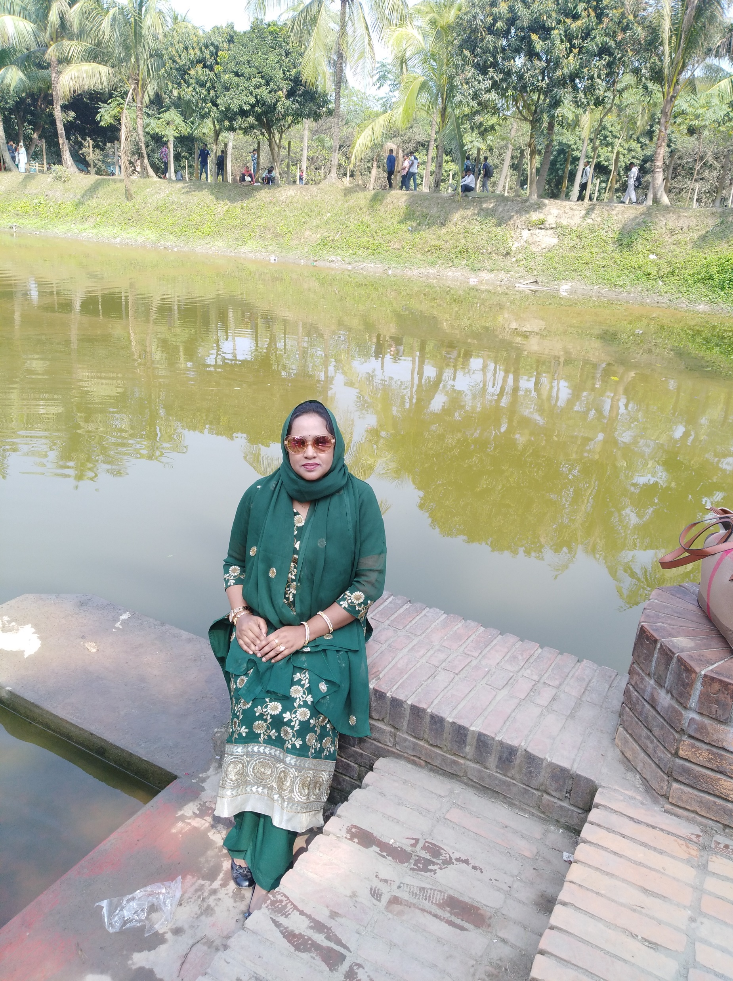
শিক্ষক পরিচিতি
সহকারি শিক্ষক
সুলতান মাহমুদপুর সরকারি প্রাথমিক বিদ্যালয়
সদর,হবিগঞ্জ।

Slide 3
বিষয় পরিচিতি
বিষয়ঃ বাংলা
শ্রেণিঃ দ্বিতীয়
পাঠঃ দুখুর ছেলেবেলা
পাঠ্যাংশঃ গ্রামের-পাখি হতাম

Slide 4
শিখনফল
1.1.2বাক্য ওশব্দে ব্যবহৃত বাংলা বর্ণমালার ধ্বনি মনোযোগ সহকারে শুনবে ও মনে রাখবে।
২.২.১ গল্পকথা শুনে বুঝতে পারব।
১.৩.১যুক্তব্যঞ্জনের সঙ্গে ব্যঞ্জনবর্ণ যুক্ত করে পড়তে পারবে।

Slide 5
আবেগ সৃষ্টি ও পাঠ ঘোষণা

Slide 6
গ্রামের নাম চুরুলিয়া

Slide 7
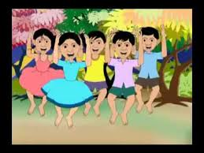
পাড়ার ছেলেদের সাথে খেলা করে এক কিশোর ছেলে

Slide 8
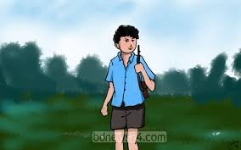
নাম তার দুখু

Slide 9
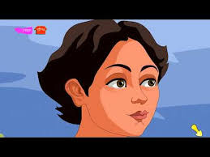
মাথায় ঝাঁকড়া চুল। চোখ দুটো বড় বড়

Slide 10
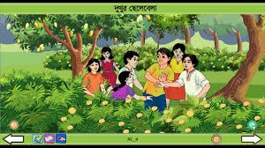
বনে –বাদাড়ে ঘুরে বেড়ায়

Slide 11
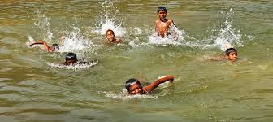
তাল পুকুরের টলটলে পানিতে সাঁতার কাটে

Slide 12
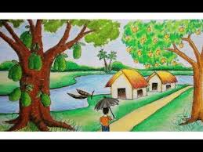
চুরুলিয়া গ্রাম গাছপালায় ঘেরা

Slide 13
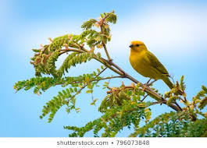
গাছে গাছে পাখি ডাকে

Slide 14
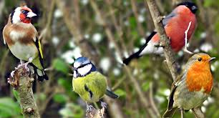
পাখির ডাকে দুখুর ঘুম ভাঙ্গে

Slide 15
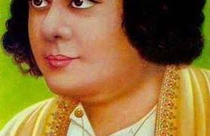
দুখু ভাবে,আমি যদি সকাল বেলার পাখি হতাম

Slide 16
দলীয় কাজ
কঠিন শব্দ খুঁজে বের কর
ঝাঁকড়া
বাদাড়
টলটলে

Slide 17
মূল্যায়ন
দুখু দেখতে কেমন ছিল?
সকালে কিসের ডাকে দুখুর ঘুম ভাঙে?

Slide 18
ধন্যবাদ

